Slide 1
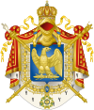

Un paseo en imaxes sobre a figura de Napoleón Bonaparte

Slide 2
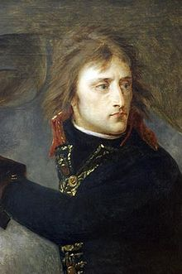
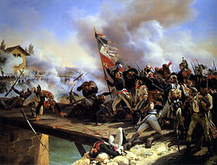
Antoine Jean Gros
Victoria de Napoleón sobre os austríacos na batalla da Ponte de Arcole (Verona, Italia) en 1796.
Horace Vernet

Slide 3
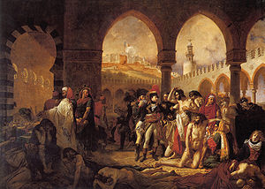
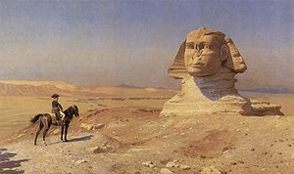
En 1798 Bonaparte propuxo levar a cabo una expedición para colonizar Exipto, naquel momento unha provincia otomana, co obxetivo de protexer os intereses comerciais franceses e curtar a ruta de Gran Bretaña á India. O Diretorio, aínda que preocupado polo alcance e o custe da expedición, aprobou a empresa xa que significaba sacar a Napoleón do centro do poder.
Napoleón cos apestados de Jaffa
Antoine-Jean Gros
Bonaparte ante a esfinxe
Jean-Léon Gérôme

Slide 4
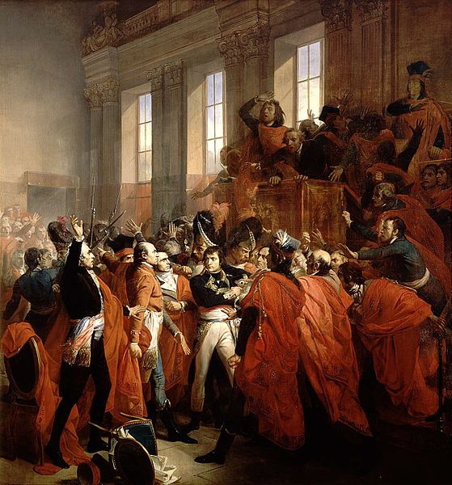
El 18 de brumario do ano VIII (9 de novembro de 1799) Napoleón dá un golpe de Estado que acaba co Diretorio, e inicia o periodo coñecido como Consulado.
O Xeneral Bonaparte e o Consello dos Quiñentos
Bouchot

Slide 5
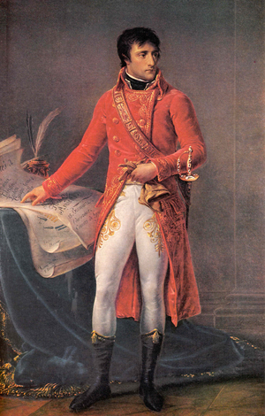
Bonaparte fai aprobar a Constitución do Ano VIII, asegurando a súa elección como Primeiro Cónsul. Esto vaino converter na persoa máis poderosa de Francia, poder que se incrementaría na Constitución do Ano X (1802) cando consegue nomearse Primeiro Cónsul vitalicio.
Bonaparte Primeiro Cónsul
Antoine Jean Gros.

Slide 6
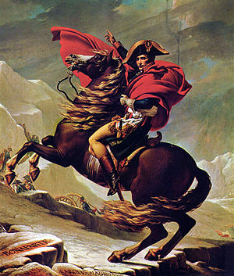
No 1800 regresa a Italia, reconquistada por Austria durante a súa ausencia en Exipto. Cruzou os Alpes en primavera (se ben cabalgaba sobre unha mula,e non no cabalo co que o pintou David). Derrota ós austríacos, e asina con eles un armisticio.
Napoleón cruzando os Alpes. Jacques-Louis David

Slide 7
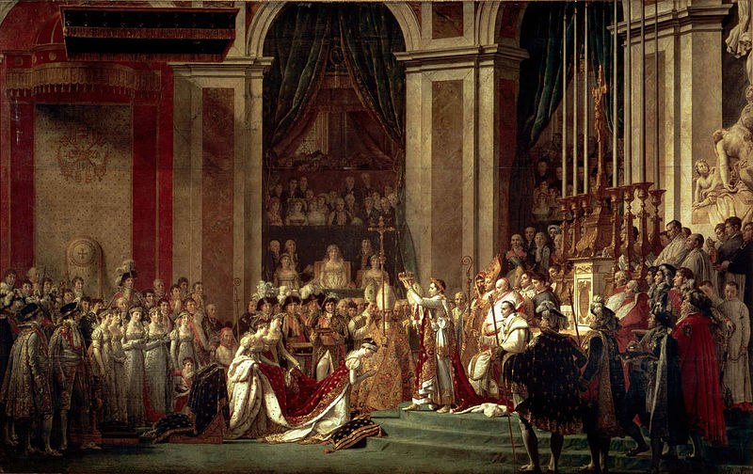
Tras asinar o Concordato de 1802 co Vaticano pon fin á desputa coa igrexa católica iniciada coa Revolución francesa e apoiado por boa parte da aristocracia, nunha cerimonia realizada na Catedral de Notre Dame de París, en 1804 perante a presencia do Papa Pío VII. Napoleón coróase a sí mesmo emperador de Francia.
A coroación de Napoleón.
Jacques Louis David

Slide 8
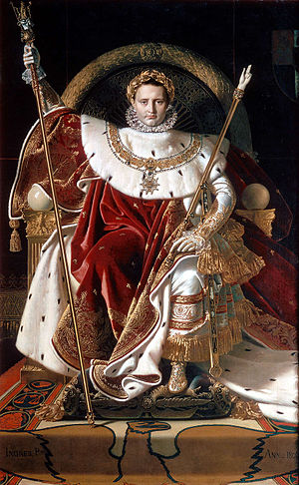

Napoleón reorganizou a administración do Estado, o sistema xudicial, tipificou a lexislación civil francesa co Código Napoleónico e con outros seis códigos que garantían os dereitos e liberdades conquistados durante o período revolucionario, así como a igualdade ante a lei e a liberdade de culto. Tamén someteu as escolas a un control centralizado.
Un "Napoléon", moeda francesa de ouro de 1803.
Napoleón no seu trono imperial
Jean Auguste Dominique Ingres

Slide 9
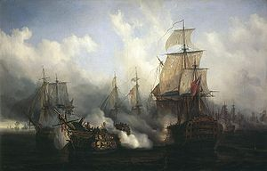

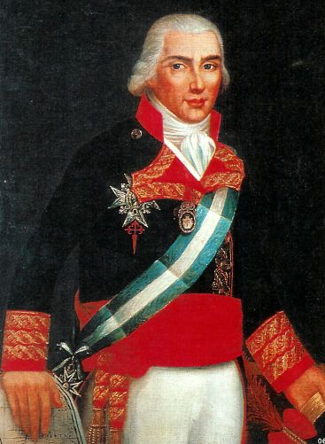

O Reino Unido reanuda a guerra naval con Francia en 1803. Moi inferior á mariña inglesa a flota francesa necesitaba a axuda dos españois. España foi inducida a declararlle a guerra a Inglaterra en 1804.
A derrota na Batalla de Trafalgar foi a fin da potencia naval española e tamén ensinou a Napoleón que a súa victoria pasaba por combater en terra
Trafalgar.
Auguste Mayer
Churruca
Gravina
Alcalá Galiano

Slide 10
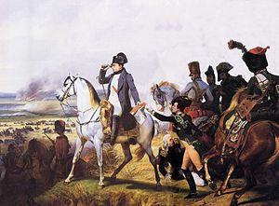
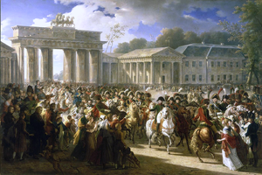
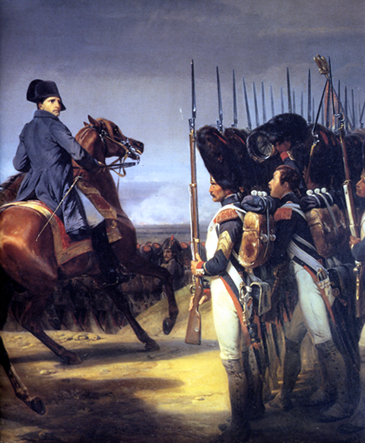
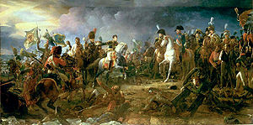
Napoleón entrando en Berlín
Charles Meynier
Batalla de Wagram Horace Vernet
Batalla de Austerlitz
François Gérard.
Garda imperial
Horace Vernet

Slide 11
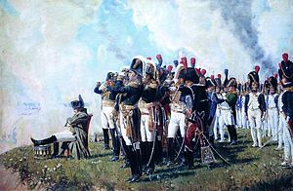
As exitosas campañas terrestres foron pasando factura ós exércitos napoleónicos. As conquistas de España e Rusia supuxeron un enorme desgaste para as súas tropas que acabaron por esgotarse ante a resistencia dos pobos que ían sometendo.
Napoleón preto de Borodino.
Vereshagin

Slide 12
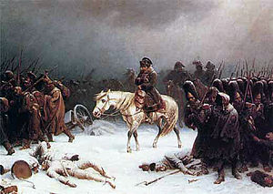
Napoleón retirándose de Moscova
Adolf Northern
A campaña en Rusia remata cunha retirada desastrosa e mortífera para os franceses.

Slide 13
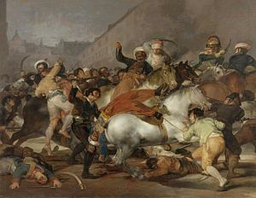
A carga dos mamelucos.
Goya
A resistencia española a cargo das guerrillas tamén é un grave problema para as tropas napoleónicas.

Slide 14
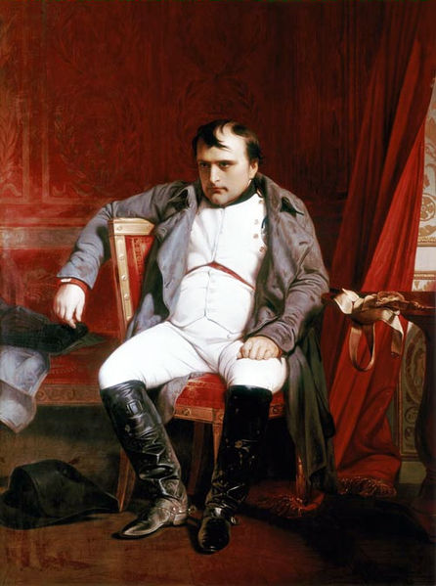
O emperador derrotado debe renunciar ó trono e encamiñarse ó exilio na illa de Elba
Abdicación en Fointenebleau.
Delaroche

Slide 15

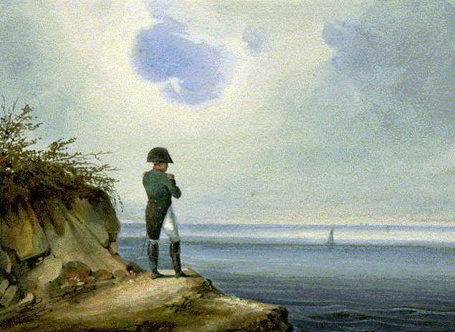
Batalla de Waterloo
Sadler
Trala súa fuga de Elba e o efémero Imperio dos Cen días, sofre unha nova e definitiva derrota en Waterloo e novamente é desterrado, nesta ocasión a Santa Helena.

Slide 16
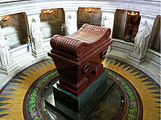
Napoleón morre en Santa Helena, aínda non cumprira os 51 anos. Os seus restos son enterrados nun primeiro momento na illa e posteriormente trasladados a París.

Slide 17
Para uns foi un monstro, “o ogro”, o”usurpador”.
Para outros un amado emperador.
Do que non hai ningunha dúbida é de que se trata do francés máis universalmente coñecido .

Slide 18
